Slide 1
ФЕДЕРАЛЬНОЕ ГОСУДАРСТВЕННОЕ БЮДЖЕТНОЕ ОБРАЗОВАТЕЛЬНОЕ УЧРЕЖДЕНИЕ ВЫСШЕГО ОБРАЗОВАНИЯ «КРАСНОЯРСКИЙ ГОСУДАРСТВЕННЫЙ МЕДИЦИНСКИЙ УНИВЕРСИТЕТ ИМ. ПРОФ. В.Ф. ВОЙНО ЯСЕНЕЦКОГО» МИНИСТЕРСТВА ЗДРАВООХРАНЕНИЯ РОССИЙСКОЙ ФЕДЕРАЦИИ ФАРМАЦЕВТИЧЕСКИЙ КОЛЛЕДЖ
Приемка товаров аптечного ассортимента
Выполнила: студентка 228 гр Тихонова.А.Д
Преподаватель: Казакова Е.Н
Красноярск, 2023г.

Slide 2
Документы для аптеки, регламентирующие вопросы приемки товара, действующие на территории РФ:

Slide 3
Поступление товаров в аптеку
Перевозка большей части лекарств осуществляется рефрижераторами, в кузове которых устанавливается определенный диапазон температуры и влажности.
Основным требованием к транспортировке медицинских препаратов является возможность максимально защитить лекарства от воздействия окружающей среды, а также возможных загрязнений и механических повреждений.

Slide 4
Пример сопроводительных документов

Slide 7
Приёмочный контроль
1.Приёмка товара осуществляется материально ответственным лицом.
2.Товар, доставленный поставщиком, должен размещаться на поддоны, подтоварники либо на распаковочный стол.
3.Если транспортная тара без повреждений , товар принимается по количеству мест, о чем делается соответствующая отметка в документах поставщика.
4.Если в таре обнаружены повреждения ,упаковка вскрывается в присутствии экспедитора и комиссии по приёмке товара, производится визуальный осмотр товаров внутри упаковки.
5.В случае обнаружения повреждений составляется АКТ-претензия.

Slide 8
Оценка товара
Приёмочный контроль заключается в проверке поступающих ЛП и др товаров аптечного ассортимента путем оценки :
«Описание»внешнего вида ,цвета, запаха.
«Упаковки» целостность упаковки
«Маркировка» соответствия маркировки требованиям, установленным законодательством
Правильность оформления сопроводительных документов
Наличия необходимых документов качества.

Slide 9
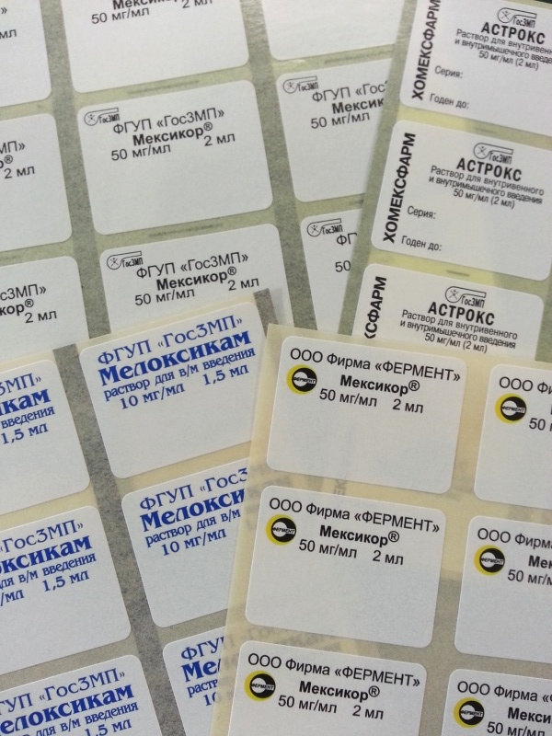
Качественный и количественный контроль
Производится при помощи этикеток.
-После формирования наценки, распечатывается этикет-лента.
-На этикетке указано наименование товара, доза, объем, страна изготовитель и срок
годности товара. Количество этикеток соответствует количеству упаковок товара счете
контроль проводится путем наклеивания данных этикеток на соответствующий товар
-Правильность формирования розничных цен на ЖВНЛП проверяем через электронную
программу, оптовые цены сверяем с протоколом согласования цен, полученным от
поставщика
-При выявлении несоответствия, проверка производится путем сравнения с бумажной
накладной поставщика
-при обнаружении внутренней ошибки, ошибка исправляется
-при обнаружении ошибки со стороны поставщика, комиссией составляется
претензионный акт и отправляется поставщику
Товар с наклеенными этикетками, сортируем по фарм группам, раскладываем по местам
хранения, используя вспомогательную тару-корзины.
-С учетом принадлежности к рецептурному и безрецептурному отпуску
-с учетом фармакологического признака
-с учетом физического состояния ( твердые- жидкие-газоооразные)
-с учетом груп аптечного ассортимента (лек.препараты, травы, питание, парфюмерия и
косметика, БАД, оптика, ИМН-и др)
-с учетом особенностей хранения, указанных на упаковке производителя.(Температуры,
влажности, защиты от света )
-товары, требующие хранения в сухом прохладном месте, перед тем как убрать в
холодильник, упаковываем в водонепроницаемый пакет, для недопущения внутрь
упаковки влажного воздуха холодильника
-Термолабильные товары немедленно убираются в холодильник с
соответствующим режимом.

Slide 10
В случае проблем с товаром
-При обнаружении в результате приемки, некачественных товаров (поврежденных,
имеющих не товарный вид)-на данные товары составляется претензионный АКТ и товар
перемещается в карантинную зону, сообщается поставщику
-При обнаружении забракованных серий или признаков фальсификации, составляется
АКТ, перемещается в карантинную зону, сообщается поставщику и органу гос. контроля,
Т.е отправляется письмо об обнаружении в РосЗдравНадзор.
-При неправильно оформленных документах, сопроводительных ( расхождения в счет
фактуре ) или несоответствия документов качества,(оформление документов согласно
нормативной документации РФ.)составляется АКТ, товар перемещается в карантин,
поставщику отправляется запрос.
-Все претензионные АКТ-ы составляются и подписываются комиссией по приемке товара
в составе не менее трех человек
-Претензии поставщикам отправляются в установленный в договоре срок
Все полученные товары, освобождаются от оберточных и перевязочных материалов
Проводим предпродажную подготовку товаров

Slide 11
Система контроля соблюдения порядка приема товара, устанавливаемого нормативными правовыми актами, действующими в Субъекте РФ.
1.Ответственное лицо проводит проверку корректности импорта данных из
электронной накладной поставщика в программном обеспечении М-аптека сверяя данные, отображаемые в программном обеспечении М-аптека, с сопроводительными документами от поставщика.
2.Ответственное лицо ежедневно проводит проверку наличия забракованных,
фальсифицированных, контрафактных и недоброкачественных товаров путем
сравнения с данными РосЗдравНадзора ( изучение писем о браке на сайте
РосЗдравНадзора).
3.В программном обеспечении М-аптеки происходит проверка забракованных товаров , подсветка брака (цвет коричневый), подсветка истекающего срока годности (цвет
Красный)
4.В случае выявления производится изъятие данных товаров из обращения и их
перемещение в соответствующую карантинную.

Slide 12
Спасибо за внимание!

